Slide 1
HAFTA
2
Seq Nesnesi, Merkezi Dogma ve Genetik Kod
DNA'dan proteine: dizgi işlemleri, altı okuma çerçevesi, mutasyonlar ve primer büyüklükleri
Biyoenformatiğe Giriş · Python ve Biopython ile uygulamalı ders
Colab: hafta02_seq_nesnesi_merkezi_dogma.ipynb
Notes:
Geçen hafta Seq nesnesini yalnızca tanıttık; bu hafta onu bir veri yapısı olarak derinlemesine inceliyoruz.
Haftanın omurgası merkezi dogmanın ikinci ve üçüncü okları: transkripsiyon ve translasyon. Genetik kodu bir sözlük (dict) olarak ele alacağız.
Son saat sayısal büyüklüklere ayrıldı: GC oranı, erime sıcaklığı ve molekül ağırlığı. Bunlar 5. haftadaki primer tasarımının temelidir.

Slide 2
Bu haftanın hedefleri
​Seq ve MutableSeq nesnelerini kullanmak; değiştirilemezlik kavramını anlamak
Kodlayan / kalıp iplik ayrımıyla transkripsiyonu doğru uygulamak
Genetik kodu tablo olarak okumak; translate() parametrelerini ve alternatif kodları tanımak
Altı okuma çerçevesini elle ve kodla çıkarmak
Sinonim, anlamlı, anlamsız ve çerçeve kayması mutasyonlarını ayırt etmek
GC oranı, Tm (Wallace, GC, en yakın komşu) ve molekül ağırlığını hesaplamak
Ders akışı (3 saat)
Saat | İçerik
1. saat | Seq yöntemleri; kodlayan/kalıp iplik; genetik kod tablosu; elle çeviri
2. saat | ​translate parametreleri, kendi çeviri fonksiyonumuz, alternatif kodlar, altı çerçeve, mutasyonlar
3. saat | GC, Tm, MW, kayan pencere; notebook bölüm 5–7 ve alıştırmalar
Biyoenformatiğe Giriş · Hafta 2: Seq nesnesi ve genetik kod
2
Notes:
Hedefleri okuyun ve özellikle altı okuma çerçevesinin bir sonraki haftalarda gen bulma (ORF arama) için temel olduğunu söyleyin. Geçen haftanın kapanış sorusunu hatırlatın: tek baz değişimi proteini hangi olasılıkla değiştirmez? Bugün tam sayısını bulacağız.

Slide 3
1
Seq nesnesi derinlemesine
Python dizgisi gibi davranan, biyolojik yöntemlerle donatılmış değiştirilemez bir dizi
Notes:
Birinci saatin başı. Seq'in bir Python dizgisi gibi davrandığını ama değiştirilemez olduğunu vurgulayacağız. Öğrencilere sorun: str ile Seq arasında hangi farkı beklersiniz?

Slide 4
Seq yöntemleri: tek bakışta
Örnek dizi: s = Seq("ATGGCC"). Seq, str arayüzünü (dilim, len, +, count, find) korur ve üstüne biyolojik yöntemler ekler.
Yöntem / işlem | Anlamı | Sonuç (ATGGCC)
​s.complement() | Tamamlayıcı (yön değişmez) | ​TACCGG
​s.reverse_complement() | Ters tamamlayıcı (5'→3' karşı iplik) | ​GGCCAT
​s[::-1] | Yalnızca ters çevirme — tamamlama yok | ​CCGGTA
​s.transcribe() | T → U (kodlayan iplikten mRNA) | ​AUGGCC
​s.translate() | Kodon → amino asit | ​MA
​s.count("G"), s.find("GC") | Sayım, ilk konum (0 tabanlı) | ​2, 3
​s.count_overlap("AA") | Örtüşmeli sayım | ​AAAA için 3 (count: 2)
​str(s) | Düz Python dizgisine dönüşüm | ​'ATGGCC'
​Seq nesneleri == ile doğrudan str ile karşılaştırılabilir: Seq("ATG") == "ATG" → True. Ama Seq bir sözlük anahtarı olarak kullanılırken str(s) ile dönüştürmek daha güvenlidir.
Biyoenformatiğe Giriş · Hafta 2: Seq nesnesi ve genetik kod
4
Notes:
Vurgulu satır en sık yapılan hata: s[::-1] ters tamamlayıcı değildir. Tahtada ATGGCC için üç sonucu alt alta yazın: tamamlayıcı TACCGG, ters çevrilmiş CCGGTA, ters tamamlayıcı GGCCAT. Öğrencilere hangisinin biyolojik olarak anlamlı bir iplik olduğunu sorun: yalnızca ters tamamlayıcı 5'→3' yönünde gerçek karşı ipliktir.

Slide 5
Seq ile dizgi işlemleri (notebook bölüm 1)
from Bio.Seq import Seq, MutableSeq
gen = Seq("ATGGCCATTGTAATGGGCCGCTGAAAGGGTGCCCGATAG")
print("Uzunluk :", len(gen))
print("Dilim [3:12] :", gen[3:12])
print("Her 3. baz :", gen[::3])
print("'ATG' sayısı :", gen.count("ATG"),
"| ilk konum:", gen.find("ATG"))
print("Örtüşmeli 'AA':", gen.count_overlap("AA"),
"| örtüşmesiz:", gen.count("AA"))
print("Birleştirme :", gen[:6] + Seq("NNNN") + gen[-6:])
39 baz = 13 kodon; dersin boyunca bu diziyi kullanacağız
​gen[3:12] → 3, 4, …, 11. indeksler (bitiş dahil değil)
​gen[::3] her kodonun ilk bazı
​AA konumları: 11, 23, 24 → 23–24 örtüşüyor
​count soldan tarar, bulduğunun sonrasından devam eder
Çıktı
Uzunluk : 39
Dilim [3:12] : GCCATTGTA
Her 3. baz : AGAGAGCTAGGCT
'ATG' sayısı : 2 | ilk konum: 0
Örtüşmeli 'AA': 3 | örtüşmesiz: 2
Birleştirme : ATGGCCNNNNCGATAG
Biyoenformatiğe Giriş · Hafta 2: Seq nesnesi ve genetik kod
5
Notes:
count ile count_overlap farkını AA konumlarıyla gösterin: 11. konumdaki AA (ATTGTAA'daki) ve 23–25'teki AAA. AAA içinde iki örtüşen AA vardır; count bunlardan yalnızca birini sayar. Motif sayımında hangisini istediğimize göre seçim yapmalıyız.

Slide 6
Değiştirilemezlik: Seq ve MutableSeq
Neden değiştirilemez?
Notebook: iki mutasyon
​Seq tıpkı str gibi immutable: gen[5] = "T" → TypeError
Değiştirilemez nesneler sözlük anahtarı olabilir ve güvenle paylaşılır
Nokta mutasyonu için MutableSeq kullanılır; iş bitince Seq(m) ile geri dönülür
Alternatif: dilimle yeni nesne üret: gen[:5] + "T" + gen[6:]
Büyük dizilerde çok sayıda değişiklik → MutableSeq (yerinde) daha verimli
Dikkat: indeks 5 = 6. baz (0 tabanlı) → 2. kodonun (GCC) 3. konumu; indeks 4 aynı kodonun 2. konumu
m = MutableSeq(str(gen))
m[5] = "T" # GCC -> GCT
print(m[:12])
# ATGGCTATTGTA
print(Seq(m).translate())
# MAIVMGR*KGAR* (sessiz)
m[4] = "A" # GCT -> GAT
print(Seq(m).translate())
# MDIVMGR*KGAR* (Ala -> Asp)
Biyoenformatiğe Giriş · Hafta 2: Seq nesnesi ve genetik kod
6
Notes:
Burada mutasyon konusuna bir ön izleme yapıyoruz: aynı kodonda üçüncü konum değişimi sessiz, ikinci konum değişimi anlamlı. Neden böyle olduğunu 4. bölümde tüm kodonları sayarak göstereceğiz. Öğrencilere 0 tabanlı indekslemeyi tekrar hatırlatın; hafta 3'te GenBank'ın 1 tabanlı koordinatlarıyla karşılaşacağız.

Slide 7
2
Merkezi dogma ve genetik kod
Transkripsiyon: T → U; translasyon: kodon → amino asit (64 → 21 eşleme)
Notes:
Merkezi dogmaya geri dönüyoruz; bu kez yöntemlerin arkasındaki biyolojiyi ve genetik kodun tablo yapısını inceleyeceğiz. Tahtaya 64 → 21 eşlemesini yazın.

Slide 8
Kodlayan ve kalıp iplikten mRNA
kodlayan = Seq("ATGGCCATTGTAATGGGCCGCTGA")
kalip = kodlayan.reverse_complement()
print("Kodlayan iplik :", kodlayan)
print("Kalıp (5'->3') :", kalip)
mrna = kodlayan.transcribe()
print("mRNA :", mrna)
print("Kalıptan mRNA :",
kalip.reverse_complement().transcribe())
print("Geri transkr. :", mrna.back_transcribe())
Kalıptan doğru mRNA: ters tamamla → T→U
​kalip.transcribe() yanlış olurdu: UCAGCG… (anlamsız)
​back_transcribe() U → T (cDNA'nın dizisi)
Hepsi O(N) işlemler
Çıktı
Kodlayan iplik : ATGGCCATTGTAATGGGCCGCTGA
Kalıp (5'->3') : TCAGCGGCCCATTACAATGGCCAT
mRNA : AUGGCCAUUGUAAUGGGCCGCUGA
Kalıptan mRNA : AUGGCCAUUGUAAUGGGCCGCUGA
Geri transkr. : ATGGCCATTGTAATGGGCCGCTGA
Biyoenformatiğe Giriş · Hafta 2: Seq nesnesi ve genetik kod
8
Notes:
Tahtada iki ipliği ve üstte mRNA'yı çizin: RNA polimeraz kalıp ipliği 3'→5' okur, üretilen mRNA kodlayan ipliğin T→U hâlidir (hafta 1'deki merkezi dogma şeması). Sık yapılan hata: kalıp ipliği doğrudan transcribe etmek. Bu kod hiçbir hata vermez ama biyolojik olarak yanlış sonuç üretir; bu tür sessiz hatalar biyoenformatikte en tehlikeli olanlardır. Geri transkripsiyonun biyolojik karşılığı ters transkriptaz enzimidir (retrovirüsler, RNA-seq kütüphane hazırlığı).

Slide 9
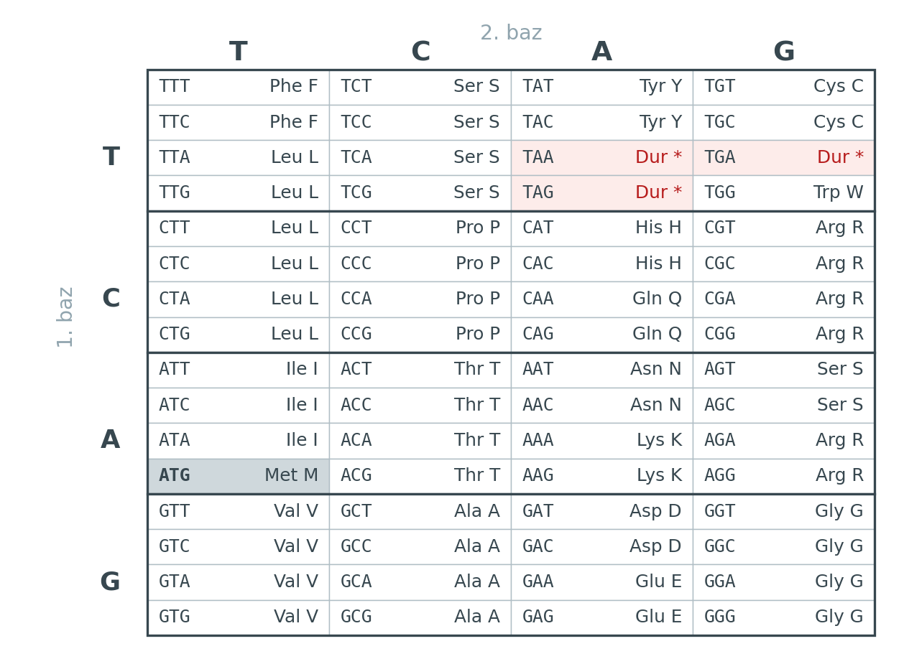
Standart genetik kod (NCBI tablo 1)
4³ = 64 kodon → 20 amino asit + dur
61 anlamlı, 3 dur kodonu: TAA, TAG, TGA
Başlangıç: ATG (Met); bakterilerde TTG, CTG de
Dejenerasyon: Leu, Ser, Arg → 6 kodon; Met, Trp → 1 kodon
Dejenerasyon çoğunlukla 3. bazda: aynı kutudaki 4 kodon çoğu zaman aynı amino asit
Python'da: CodonTable.unambiguous_dna_by_id[1].forward_table (dict)
Biyoenformatiğe Giriş · Hafta 2: Seq nesnesi ve genetik kod
9
Notes:
Tabloyu nasıl okuyacaklarını gösterin: satır bloğu 1. baz, sütun 2. baz, blok içindeki satır 3. baz. Birkaç kutuyu işaret edin: GCN kutusunun tamamı Ala, GGN tamamı Gly. Buna karşın CAN kutusu ikiye bölünmüş: His ve Gln. Öğrencilere sorun: hangi amino asitler 6 kodonla kodlanır ve neden bu amino asitler iki farklı kutuya yayılır?

Slide 10
Elle çeviri: 39 bazlık gen
Çözümlü örnek
Soru ​ATGGCCATTGTAATGGGCCGCTGAAAGGGTGCCCGATAG dizisini kodonlara bölüp standart kodla çevirin. translate() ve to_stop=True ne verir?
Uzunluk 39 → 39 / 3 = 13 kodon, artık baz yok
Çerçeve +1: 0. indeksten başla, üçer üçer böl (tablo)
Her kodonu genetik kod tablosunda ara: ATG→M, GCC→A, …
8. kodon TGA ve 13. kodon TAG dur → *
Tüm çeviri: MAIVMGR*KGAR*
​to_stop=True: ilk *'da kes → MAIVMGR (7 aa)
# | Kodon | aa | # | Kodon | aa
1 | ​ATG | M | 8 | ​TGA | *
2 | ​GCC | A | 9 | ​AAG | K
3 | ​ATT | I | 10 | ​GGT | G
4 | ​GTA | V | 11 | ​GCC | A
5 | ​ATG | M | 12 | ​CGA | R
6 | ​GGC | G | 13 | ​TAG | *
7 | ​CGC | R
Sonuç ​MAIVMGR*KGAR* (13 sembol); biyolojik protein ilk dur kodonunda biter → MAIVMGR. 5. kodondaki ikinci ATG iç metiyonindir.
Biyoenformatiğe Giriş · Hafta 2: Seq nesnesi ve genetik kod
10
Notes:
Öğrencilere ilk 4 kodonu kendilerinin çevirmesini söyleyin, sonra tabloyla kontrol edin. Dur kodonundan sonra çevirinin sürmesi biyolojik değil, yalnızca hesaplama kolaylığıdır. İkinci ATG'nin kendi başına bir başlangıç olmadığını vurgulayın: başlangıç kodonu bağlamına (Kozak dizisi, Shine–Dalgarno) bağlıdır.

Slide 11
translate() parametreleri
Aynı dizi: ATGGCCATTGTAATGGGCCGCTGAAAGGGTGCCCGATAG
Çağrı | Etkisi | Sonuç
​translate() | Tüm kodonları çevirir | ​MAIVMGR*KGAR*
​translate(to_stop=True) | İlk dur kodonunda durur (* eklenmez) | ​MAIVMGR
​translate(stop_symbol="@") | Dur sembolünü değiştirir | ​MAIVMGR@KGAR@
​translate(table=2) | Omurgalı mitokondriyal kod (TGA → W) | ​MAIVMGRWKGAR*
​translate(cds=True) | Tam gen denetimi; hatalıysa istisna | ​TranslationError: iç TGA
​kodlayan.translate(cds=True) | 24 nt geçerli CDS: son * atılır | ​MAIVMGR
​Seq("ATGGCCATTG").translate(cds=True) | 10 baz, 3'ün katı değil | ​TranslationError
Biyoenformatiğe Giriş · Hafta 2: Seq nesnesi ve genetik kod
11
Notes:
cds=True özellikle GenBank'tan aldığımız CDS özelliklerini doğrulamak için kullanışlı (hafta 3). Öğrencilere 39 bazlık dizide cds=True'nun neden hata verdiğini sorun: 8. kodonda iç dur kodonu var. Notebook'ta 24 bazlık geçerli CDS örneği çalışıyor.

Slide 12
cds=True: Biopython hangi denetimleri yapar?
Uzunluk
3'ün katı mı?
İlk kodon
tablonun başlangıç kodonu mu? (tablo 1: ATG, TTG, CTG)
Son kodon
dur kodonu mu?
İç kodonlar
hiçbiri dur olmamalı
Çevir
başlangıç her zaman M; son * atılır
Herhangi bir denetim başarısız olursa TranslationError fırlatılır → hatalı açıklamayı (annotation) erken yakalarız
Alternatif başlangıç kodonu (ör. TTG) cds=True ile M olarak çevrilir; normal translate() ise L verir
Mitokondriyal genler için table=2 ile birlikte kullanılmalı; yoksa AGA/AGG dur kodonları tanınmaz
Örnek: Seq("TTGGCCTAA") → translate() = LA*, translate(cds=True) = MA
Biyoenformatiğe Giriş · Hafta 2: Seq nesnesi ve genetik kod
12
Notes:
Bu akış, doğrulama (validation) fonksiyonu yazmanın iyi bir örneği: her koşul erken hata ile sonlanıyor. Başlangıç kodonu inceliğini vurgulayın: bakteriyel genlerin yaklaşık onda biri ATG dışındaki kodonlarla başlar; ribozom bunları yine de metiyonin (fMet) ile başlatır.

Slide 13
Alternatif genetik kodlar: standart ve mitokondriyal
​CodonTable.unambiguous_dna_by_id[n] tablolarının karşılaştırılması: yalnızca farklı olan kodonlar gösteriliyor.
Kodon | 1 Standart | 2 Omurgalı mito. | 3 Maya mito. | 4 Küf mito. / Mikoplazma | 5 Omurgasız mito. | 11 Bakteri
​AGA, AGG | R | * (dur) | R | R | S | R
​ATA | I | M | M | I | M | I
​CTN (4 kodon) | L | L | T | L | L | L
​TGA | * (dur) | W | W | W | W | * (dur)
Başlangıç sayısı | 3 | 5 | 3 | 8 | 6 | 7
Örnek: ATGTGGTGA → standart kodla MW*, mitokondriyal kodla MWW. Mitokondriyal bir geni tablo 1 ile çevirirsek protein ilk TGA'da erken biter. NCBI'da 30'dan fazla kod tablosu vardır (bakteriyel = 11, maya mito. = 3 …).
Biyoenformatiğe Giriş · Hafta 2: Seq nesnesi ve genetik kod
13
Notes:
Farklar notebook'ta iki sözlüğün karşılaştırılmasıyla bulunuyor; bu küme farkı işlemi öğrenciler için iyi bir Python alıştırması. Genetik kodun evrensel olmadığını, ama çok az istisna içerdiğini vurgulayın. Pratik uyarı: insan mitokondri genomunu analiz ederken table=2 unutulursa COX1 gibi genler yanlış kısa çevrilir.

Slide 14
Algoritmayı anlamak: kendi çeviri fonksiyonumuz
from Bio.Data import CodonTable
standart = CodonTable.unambiguous_dna_by_id[1]
def cevir(dizi, tablo=standart):
protein = []
for i in range(0, len(dizi) - len(dizi) % 3, 3):
kodon = str(dizi[i:i+3])
if kodon in tablo.stop_codons:
protein.append("*")
else:
aa = tablo.forward_table.get(kodon, "X")
protein.append(aa)
return "".join(protein)
dizi = Seq("ATGGCCATTGTAATGGGCCGCTGAAAGGGTGCCCGATAG")
print(cevir(dizi))
assert cevir(dizi) == str(dizi.translate())
print("Biopython ile aynı")
​len - len % 3: artık bazları at (3'ün katına kırp)
​forward_table: 61 anlamlı kodon → aa sözlüğü
Dur kodonları sözlükte yok, ayrı listede
​get(kodon, "X"): N içeren kodon → X (bilinmeyen)
Karmaşıklık: N/3 sözlük araması → O(N)
Çıktı
MAIVMGR*KGAR*
Biopython ile aynı
Biyoenformatiğe Giriş · Hafta 2: Seq nesnesi ve genetik kod
14
Notes:
Bu fonksiyonu tahtada birlikte yazın. Dur kodonlarının forward_table'da olmaması öğrencileri şaşırtır; KeyError almamak için get kullanıyoruz. Biopython aslında belirsiz (ambiguous) kodonları da çözebilir: örneğin GCN her durumda Ala'dır; bizim fonksiyonumuz bunun için X döndürür.

Slide 15
3
Altı okuma çerçevesi
Hangi iplikte, hangi kaydırmada protein kodlandığını bilmiyorsak: 3 ileri + 3 ters çerçeve
Notes:
İkinci saatin ortası. Bilinmeyen bir DNA parçasında proteini hangi iplikte ve hangi kaydırmada arayacağımızı sistematik hale getiriyoruz.

Slide 16
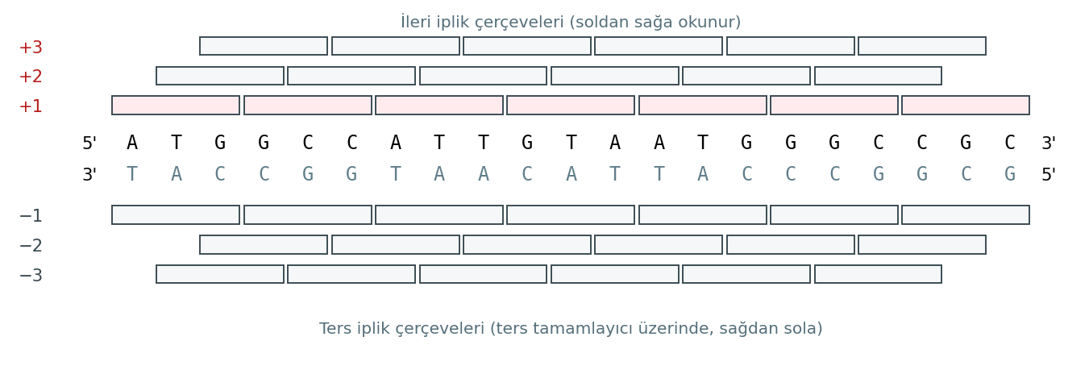
Altı okuma çerçevesi
+1, +2, +3: verilen iplikte 0, 1, 2 baz kaydırma · −1, −2, −3: ters tamamlayıcı üzerinde 0, 1, 2 kaydırma · kaydırma ≥ 3 yeni çerçeve üretmez (mod 3)
Biyoenformatiğe Giriş · Hafta 2: Seq nesnesi ve genetik kod
16
Notes:
Görseldeki pembe kutular +1 çerçevesinin kodonları. Ters çerçevelerin ters tamamlayıcı üzerinde, yani orijinal diziye göre sağdan sola okunduğunu vurgulayın.
Her çerçeve 3'ün katına kırpılır; gerçek gen genellikle uzun ve dur kodonsuz bir çerçevede (ORF) bulunur. Öğrencilere sorun: kaydırma 3 olsaydı ne olurdu? (+1 ile aynı çerçeve, bir kodon eksik.)
Bazı araçlar (ör. EMBOSS) −1 çerçevesini farklı tanımlar: dizinin sonundan hizalar. Biz notebook'taki tanımı kullanıyoruz: ters tamamlayıcının başından kaydırma.

Slide 17
Altı çerçeveyi elle çıkarma
Çözümlü örnek
Soru 24 bazlık ATGGCCATTGTAATGGGCCGCTGA dizisinin altı okuma çerçevesindeki kodonları ve çevirileri bulun. Hangisi dur kodonsuz en uzun okumayı verir?
Ters tamamlayıcı: TCAGCGGCCCATTACAATGGCCAT
+1: 24 baz → 8 kodon; +2, +3: 23, 22 baz → 7 kodon (artık kırpılır)
−1: ters tamamlayıcının 0. indeksinden → TCA GCG GCC … → SAAHYNGH
+2'de 4. kodon TAA → dur; +1'de dur yalnızca sonda
+3, −1, −2, −3 de dur kodonsuz, ama hiçbiri ATG ile başlamaz (−2'deki M dizinin içinde)
Çerçeve | İlk kodonlar | Protein
+1 | ​ATG GCC ATT … | ​MAIVMGR*
+2 | ​TGG CCA TTG … | ​WPL*WAA
+3 | ​GGC CAT TGT … | ​GHCNGPL
−1 | ​TCA GCG GCC … | ​SAAHYNGH
−2 | ​CAG CGG CCC … | ​QRPITMA
−3 | ​AGC GGC CCA … | ​SGPLQWP
Sonuç Yalnızca +1 çerçevesi ATG ile başlayıp tam sonda dur kodonuyla biter → gerçek gen adayı (ORF): MAIVMGR.
Biyoenformatiğe Giriş · Hafta 2: Seq nesnesi ve genetik kod
17
Notes:
Öğrencileri gruplara bölün, her grup bir çerçeveyi elle çevirsin. Kısa dizilerde birden fazla çerçeve dur kodonsuz olabilir; bu yüzden bir ORF'u tanımlamak için başlangıç kodonu ve yeterli uzunluk birlikte aranır. Dizi uzadıkça rastgele çerçevelerde dur kodonu çıkma olasılığı hızla artar; birkaç slayt sonra bunu hesaplayacağız.

Slide 18
Altı çerçeve fonksiyonu
def alti_cerceve(dizi):
sonuc = {}
for iplik, d in [("+", dizi),
("-", dizi.reverse_complement())]:
for kaydirma in range(3):
parca = d[kaydirma:]
parca = parca[: len(parca) - len(parca) % 3]
sonuc[f"{iplik}{kaydirma+1}"] = parca.translate()
return sonuc
dizi = Seq("ATGGCCATTGTAATGGGCCGCTGAAAGGGTGCCCGATAG")
for cerceve, prot in alti_cerceve(dizi).items():
print(f"{cerceve}: {prot}")
3'ün katına kırpma Biopython'un uyarısını önler
Sözlük anahtarları: +1 … -3
+1 dışında hiçbir çerçevede M ile başlayan uzun bir okuma yok
Gerçek ORF bulucu: M'den *'a kadar olan parçaları ara (hafta 5)
Çıktı
+1: MAIVMGR*KGAR*
+2: WPL*WAAERVPD
+3: GHCNGPLKGCPI
-1: LSGTLSAAHYNGH
-2: YRAPFQRPITMA
-3: IGHPFSGPLQWP
Biyoenformatiğe Giriş · Hafta 2: Seq nesnesi ve genetik kod
18
Notes:
Kırpma yapılmazsa Biopython 'Partial codon' uyarısı verir. Öğrencilere +3 ve −3 çerçevelerinin hiç dur kodonu içermediğini gösterin: kısa dizide bu şaşırtıcı değil. Bir sonraki slayt bunun olasılığını hesaplıyor.

Slide 19
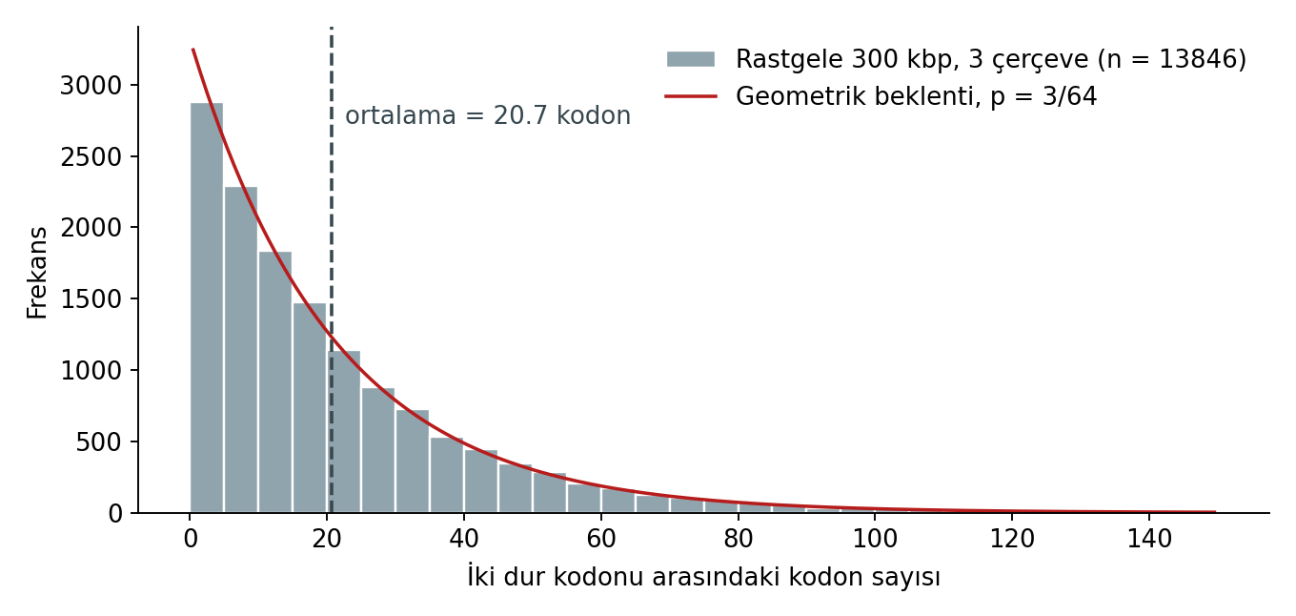
Rastgele DNA'da dur kodonları ve ORF uzunluğu
Çözümlü örnek (yeni) — neden uzun ORF bir gen işaretidir?
Soru i.i.d. rastgele DNA'da bir kodonun dur olma olasılığı nedir? İki dur kodonu arasında ortalama kaç kodon vardır? ≥ 100 kodonluk dur kodonsuz okuma olasılığı nedir?
p(dur) = 3/64 = 0.0469
Dur kodonuna kadarki anlamlı kodon sayısı ~ geometrik: E = (1 − p)/p = 61/3 ≈ 20.3
P(100 kodon art arda dur değil) = (61/64)¹⁰⁰ ≈ 0.0082
999 baz = 333 kodon → çerçeve başına beklenen dur: 333 × 3/64 ≈ 15.6
Simülasyon (300 kbp): ortalama 20.7, ≥ 100 oranı 0.0091
Sonuç Rastgele DNA'da okumalar ~20 kodonda kesilir; 300+ bazlık dur kodonsuz çerçeve şans eseri nadirdir (< %1) → gen adayı.
Biyoenformatiğe Giriş · Hafta 2: Seq nesnesi ve genetik kod
19
Notes:
Bu, gen bulmanın en basit istatistiksel temelidir. Geometrik dağılımın beklentisini (1−p)/p olarak hatırlatın. Simülasyonla teorinin küçük farkı örneklem değişkenliğinden kaynaklanıyor. Gerçek genomlarda AT'ce zengin bölgelerde dur kodonları (TAA, TGA, TAG hepsi A/T içerir) daha sık, GC'ce zengin bölgelerde daha seyrektir; öğrencilere bunu düşündürün.

Slide 20
4
Mutasyonların etkisi
Tek baz değişimi proteini ne kadar değiştirir? Genetik kodun dejenerasyonu bir tampon işlevi görür
Notes:
Geçen haftanın kapanış sorusuna burada cevap vereceğiz. Önce mutasyon türlerini tanımlayıp sonra tüm kodonları sayacağız.

Slide 21
Mutasyon türleri: 39 bazlık gen üzerinde
Sinonim (sessiz)
Anlamlı (missense)
​GCC → GCT (6. baz)
Ala → Ala
​MAIVMGR*… değişmez
Çoğunlukla 3. konum
​GCT → GAT (5. baz)
Ala → Asp
​MDIVMGR*…
Etkisi aa benzerliğine bağlı
Anlamsız (nonsense)
Çerçeve kayması
​GTA → TAA (10–11. baz)
Val → dur
​MAI* — protein kesilir
Genellikle ciddi etki
6. bazdan sonra A eklenmesi
​MANCNGPLKGCPI
Sonraki tüm kodonlar değişir
Ekleme/silme 3'ün katı değilse
Nokta mutasyonları (ilk üç) yalnızca bir kodonu etkiler; ekleme/silme (indel) 3'ün katı değilse okuma çerçevesini kaydırır.
Biyoenformatiğe Giriş · Hafta 2: Seq nesnesi ve genetik kod
21
Notes:
Çerçeve kayması örneğini notebook dışında hesapladık: ATGGCC'den sonra bir A eklenince ATG GCC AAT TGT AAT ... okunur ve dur kodonu ortadan kalkar. Öğrencilere sorun: 3 baz silinirse ne olur? Cevap: bir amino asit kaybolur ama çerçeve korunur (ör. kistik fibrozdaki ΔF508).

Slide 22
Çerçeve kayması adım adım
Çözümlü örnek
Soru 39 bazlık gende 6. bazdan sonra bir A eklenirse (ekleme) ve 4–6. bazlar (GCC) silinirse (3 bazlık silme) protein nasıl değişir?
Orijinal: ATG GCC ATT GTA ATG GGC CGC TGA … → MAIVMGR*
Ekleme: ATGGCC + A + ATTGTA… → 40 baz
Yeniden üçer böl: ATG GCC AAT TGT AAT GGG CCG CTG …
3. kodondan itibaren her kodon değişir; TGA dur kodonu kaybolur → MANCNGPLKGCPI (13 aa, 1 artık baz)
3 bazlık silme: ATG ATT GTA ATG … → MIVMGR*: yalnızca Ala kaybolur, çerçeve korunur
Kodon # | 1 | 2 | 3 | 4 | 5 | 6 | 7 | 8
Orijinal | ATG | GCC | ATT | GTA | ATG | GGC | CGC | TGA
aa | M | A | I | V | M | G | R | *
+A sonrası | ATG | GCC | AAT | TGT | AAT | GGG | CCG | CTG
aa | M | A | N | C | N | G | P | L
Sonuç 3'ün katı olmayan indel → okuma çerçevesi kayar, sonraki tüm kodonlar değişir; 3'ün katı indel → yalnızca amino asit eklenir/silinir (ör. ΔF508).
Biyoenformatiğe Giriş · Hafta 2: Seq nesnesi ve genetik kod
22
Notes:
Tabloyu tahtada iki satır hâlinde yazın: ekleme noktasına kadar kodonların aynı kaldığını, sonrasında hepsinin değiştiğini gösterin. 7. kodondaki G (Gly → Gly) değişmemiş görünse de bu tesadüftür; kodon farklıdır (GGC → GGG).
Silme örneğinde protein bir amino asit kısalır ama geri kalanı aynı kalır. Kistik fibrozdaki ΔF508 mutasyonu tam olarak böyle bir 3 bazlık silmedir; Duchenne kas distrofisindeki silmelerin çoğu ise çerçeveyi kaydırır ve çok daha ağır tablo oluşturur.

Slide 23
Bir kodonun sinonim değişim oranı
Çözümlü örnek
Soru ​GCC (Ala) ve CTA (Leu) kodonlarının 9 olası tek-baz değişiminden kaçı sinonimdir? Konumlara göre ayırın.
Her konumda 3 alternatif baz → 3 × 3 = 9 mutant
​GCC, 3. konum: GCA, GCG, GCT → hepsi Ala → 3/3
​GCC, 1. ve 2. konum: T, P, S / D, G, V → 0/6
​CTA, 3. konum: CTC, CTG, CTT → hepsi Leu → 3/3
​CTA, 1. konum: TTA → Leu! (ATA → I, GTA → V) → 1/3
Oranlar: GCC 3/9 = 0.33, CTA 4/9 = 0.44
Konum | ​GCC (Ala) | ​CTA (Leu)
1 | ACC T, CCC P, TCC S | ATA I, GTA V, TTA L
2 | GAC D, GGC G, GTC V | CAA Q, CCA P, CGA R
3 | GCA A, GCG A, GCT A | CTC L, CTG L, CTT L
Sinonim | 3 / 9 | 4 / 9
Sonuç Leu'nun 6 kodonu iki kutuya yayıldığı için (CTN ve TTA/TTG) 1. konumda da sinonim değişim mümkündür.
Biyoenformatiğe Giriş · Hafta 2: Seq nesnesi ve genetik kod
23
Notes:
Bu, 1. konumdaki %4'lük sinonim oranının nereden geldiğini açıklıyor: 6 kodonlu Leu ve Arg. Bir uç örnek olarak TGG (Trp) kodonunu sorun: 9 değişimin hiçbiri sinonim değil, ikisi (TAG, TGA) dur kodonu üretir. Tüm kodonlar için bu sayımı bir sonraki slaytta kodla yapıyoruz.

Slide 24
Tüm kodonlar için sinonim oranı
import collections
sayac, toplam = collections.Counter(), collections.Counter()
for kodon, aa in standart.forward_table.items():
for konum in range(3):
for yeni in "ACGT":
if yeni == kodon[konum]:
continue
mutant = kodon[:konum] + yeni + kodon[konum+1:]
aa2 = standart.forward_table.get(mutant, "*")
toplam[konum] += 1
if aa2 == aa:
sayac[konum] += 1
for k in range(3):
print(f"Kodonun {k+1}. bazı: sinonim oranı = "
f"{sayac[k]/toplam[k]:.2f}")
61 kodon × 3 konum × 3 baz = 549 mutasyon
Konum başına 183 mutasyon
Sinonim sayıları: 8, 0, 126 → 8/183, 0/183, 126/183
Toplamda 134/549 ≈ 0.24 sinonim
Dur kodonundan başlayan mutasyonlar dahil değil
Çıktı
Kodonun 1. bazı: sinonim oranı = 0.04
Kodonun 2. bazı: sinonim oranı = 0.00
Kodonun 3. bazı: sinonim oranı = 0.69
Biyoenformatiğe Giriş · Hafta 2: Seq nesnesi ve genetik kod
24
Notes:
Geçen haftanın kapanış sorusunun cevabı: rastgele bir tek-baz değişimi yaklaşık yüzde 24 olasılıkla sessizdir (tüm kodonlar eşit sıklıkta varsayımıyla). 3. konumun %69 toleransı, genetik kodun hata tamponu olarak evrimleştiği hipotezini destekler. Bu sayılar dN/dS analizlerinin temelidir (seçilim baskısı ölçümü).

Slide 25
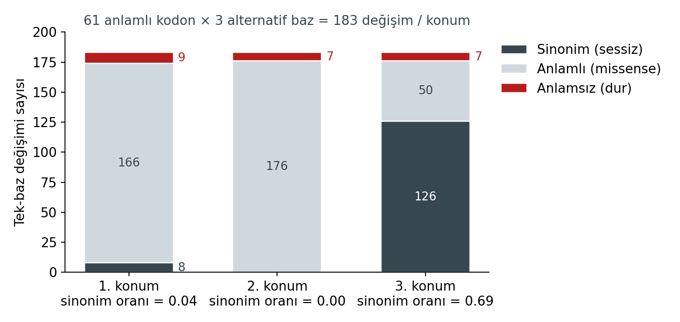
Konuma göre mutasyon sonuçları
2. konum hiç tolerans göstermez: tüm değişimler aa'yı değiştirir
3. konum en toleranslı: 126 / 183 = 0.69
Dur kodonu oluşturan değişimler: 9 + 7 + 7 = 23 (%4.2)
Uygulama: kodon optimizasyonu, dN/dS oranı ile seçilim tespiti
Biyoenformatiğe Giriş · Hafta 2: Seq nesnesi ve genetik kod
25
Notes:
Grafik, önceki slayttaki sayımın ayrıntılı dağılımı. 2. konumun kimyasal önemi: kodonun ortadaki bazı amino asidin hidrofobik/hidrofilik karakterini büyük ölçüde belirler (ör. xTx kodonları hep hidrofobik). Tahtada tablo üzerinden ikinci sütunu (T) gösterin: F, L, I, M, V hepsi hidrofobik.

Slide 26
5
Sayısal büyüklükler: GC, Tm, MW
Primer tasarımı ve genom karşılaştırmasında kullanılan temel ölçüler; kayan pencere profili
Notes:
Üçüncü saat. Primer tasarımında kullanılan sayısal büyüklükleri önce elle, sonra Biopython ile hesaplayacağız. Hesap makinelerini hazır tutmalarını söyleyin.

Slide 27
GC oranı, erime sıcaklığı ve molekül ağırlığı
GC oranı
GC = (n_G + n_C) / N
​gc_fraction(s); N bazları paydadan çıkarılabilir
Wallace kuralı
Tm = 2·(A + T) + 4·(G + C) °C
Yalnızca ≤ 14 nt primerler; Tm_Wallace
GC formülü
Tm = 64.9 + 41·(G + C − 16.4) / N
Daha uzun diziler; Biopython Tm_GC tuz düzeltmesi ekler
Molekül ağırlığı
MW = Σ nᵢ·mᵢ − (N − 1)·18.015 Da
mᵢ: dNMP kütleleri (A 331.2, C 307.2, G 347.2, T 322.2); her fosfodiester bağı bir su kaybı
Tm, DNA çift sarmalının yarısının ayrıştığı sıcaklıktır. G–C çifti 3, A–T çifti 2 hidrojen bağı yapar ve daha güçlü istiflenme etkileşimine sahiptir → GC arttıkça Tm artar.
Biyoenformatiğe Giriş · Hafta 2: Seq nesnesi ve genetik kod
27
Notes:
En doğru yöntem en yakın komşu (nearest-neighbor) modeli: ardışık baz çiftlerinin entalpi ve entropi değerlerini toplar. Formülünü vermiyoruz; Biopython'da Tm_NN hazır. MW formülü Biopython'un kullandığı yöntemle aynıdır; ders notundaki farklı yaklaşık formüllerin (anhidro kütleler) sonuçları birkaç yüz Da farklı çıkabilir.

Slide 28
14 nt primer: GC, Wallace ve GC formülü
Çözümlü örnek
Soru ​5'-AGCTTAGCGATCGT-3' (14 nt) primeri için GC oranı, Wallace Tm ve GC-formülü Tm'yi hesaplayın; Biopython ile karşılaştırın.
Baz sayıları: A = 3, C = 3, G = 4, T = 4 → N = 14
GC = (4 + 3) / 14 = 0.50
Wallace: 2·(3 + 4) + 4·(4 + 3) = 14 + 28 = 42 °C
GC formülü: 41·(7 − 16.4) / 14 = 41·(−9.4) / 14 = −27.53
Tm = 64.9 − 27.53 ≈ 37.4 °C
En yakın komşu (Tm_NN): 13 ardışık baz çifti adımının ΔH, ΔS toplamı → 41.4 °C
Yöntem | Elle | Biopython
GC oranı | 0.50 | 0.500
Wallace | 42 °C | 42.0 °C
GC formülü | 37.4 °C | 37.5 °C *
En yakın komşu | — | 41.4 °C
Sonuç Kısa primerde yöntemler birbirine yakın (37–42 °C). * Tm_GC tuz (Na⁺ = 50 mM) düzeltmesi içerdiği için 0.1 °C farklı.
Biyoenformatiğe Giriş · Hafta 2: Seq nesnesi ve genetik kod
28
Notes:
Hesabı tahtada adım adım yapın; öğrencilerin hesap makinesiyle takip etmesini isteyin. GC formülündeki 16.4 sabitinin anlamı: çok kısa dizilerde Tm'yi aşağı çeken bir uç düzeltmesi. Pratik kural: PCR primerlerinin Tm'si 55–65 °C aralığında ve iki primer arasında en fazla 2–3 °C fark olmalı.

Slide 29
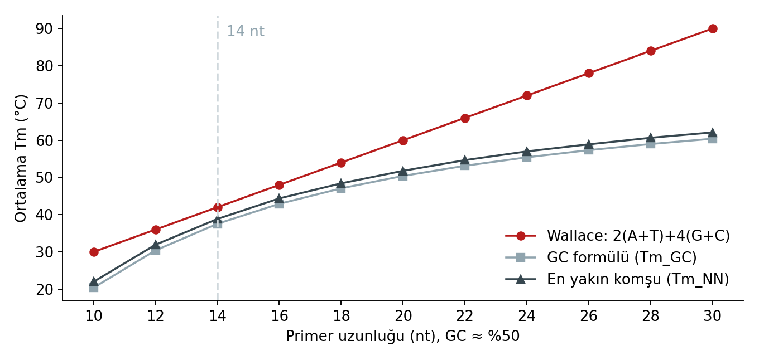
20 nt primer: Wallace neden yanılır?
Çözümlü örnek (yeni) — alıştırma 3'ün elle çözümü
Soru ​GCGTACGTTAGCATGCATGC (20 nt) primeri için üç Tm yöntemini karşılaştırın. Hangi yöntem bu uzunluk için uygun değildir?
Baz sayıları: A = 4, C = 5, G = 6, T = 5 → G + C = 11, GC = 11/20 = 0.55
Wallace: 2·9 + 4·11 = 18 + 44 = 62 °C
GC formülü: 64.9 + 41·(11 − 16.4)/20 = 64.9 − 11.07 = 53.8 °C
Biopython: Tm_GC = 52.5 °C, Tm_NN = 55.1 °C
Wallace, NN'den ≈ 7 °C yüksek → 14 nt'den uzun primerlerde güvenilmez
Sonuç Wallace uzunlukla doğrusal artar (2–4 °C/baz), gerçek Tm ise doyuma gider. 20+ nt için Tm_NN kullanın.
Biyoenformatiğe Giriş · Hafta 2: Seq nesnesi ve genetik kod
29
Notes:
Grafik, GC oranı yüzde 50 olan rastgele primerlerin (her uzunlukta 200 örnek) ortalamalarını gösteriyor. 14 nt'de üç yöntem 4 °C içinde; 30 nt'de Wallace 90 °C tahmin ederken NN yaklaşık 62 °C veriyor. Öğrencilere sorun: Wallace'ı kullanarak primer seçsek hangi sorunu yaşarız? Cevap: bağlanma sıcaklığını çok yüksek seçer, PCR çalışmaz.

Slide 30
Molekül ağırlığını elle hesaplama
Çözümlü örnek (yeni) — Biopython'un kullandığı yöntem
Soru ​AGCTTAGCGATCGT tek iplikli DNA'nın molekül ağırlığını dNMP kütlelerinden hesaplayın. Çift iplik ne olur?
Kütleler (Da): dAMP 331.22, dCMP 307.20, dGMP 347.22, dTMP 322.21
Toplam: 3·331.22 + 3·307.20 + 4·347.22 + 4·322.21
= 993.67 + 921.59 + 1388.88 + 1288.83 ≈ 4592.98
13 fosfodiester bağı → 13 su kaybı: 13 × 18.015 = 234.20
ssDNA MW = 4592.98 − 234.20 = 4358.8 Da
dsDNA: tamamlayıcı iplik (A 4, C 4, G 3, T 3) eklenir → 8686.5 Da
Sonuç ​molecular_weight(p, "DNA") = 4358.8 Da; double_stranded=True → 8686.5 Da. Protein MAIVMGR için 777.0 Da.
Biyoenformatiğe Giriş · Hafta 2: Seq nesnesi ve genetik kod
30
Notes:
Bu hesap oligo siparişlerinde konsantrasyon dönüşümü için kullanılır (ng/µl → µM). Pratik kısayol: ortalama bir nükleotit yaklaşık 330 Da, bir baz çifti yaklaşık 660 Da; 14 × 330 = 4620, gerçek değere yakın. Çift ipliği hesaplarken tamamlayıcıdaki baz sayılarının yer değiştirdiğine (A↔T, G↔C) dikkat çekin.

Slide 31
Bio.SeqUtils ile hepsi birden
from Bio.SeqUtils import gc_fraction, molecular_weight
from Bio.SeqUtils import MeltingTemp as mt
primer = Seq("AGCTTAGCGATCGT")
print({b: primer.count(b) for b in "ACGT"})
print(f"GC oranı : {gc_fraction(primer):.3f}")
print(f"Wallace : {mt.Tm_Wallace(primer):.1f} °C")
print(f"Tm_GC : {mt.Tm_GC(primer, Na=50, valueset=7):.1f} °C")
print(f"Tm_NN : {mt.Tm_NN(primer):.1f} °C")
print(f"ssDNA MW : {molecular_weight(primer, 'DNA'):.1f} Da")
ds = molecular_weight(primer, "DNA", double_stranded=True)
print(f"dsDNA MW : {ds:.1f} Da")
​gc_fraction 0–1 arası oran döndürür (eski GC() yüzde döndürürdü)
​Tm_NN varsayılanı: 50 mM Na⁺, 25 nM primer
Tuz ve primer konsantrasyonu Tm'yi birkaç °C değiştirir
Tüm sonuçlar elle hesapla uyumlu
Çıktı
{'A': 3, 'C': 3, 'G': 4, 'T': 4}
GC oranı : 0.500
Wallace : 42.0 °C
Tm_GC : 37.5 °C
Tm_NN : 41.4 °C
ssDNA MW : 4358.8 Da
dsDNA MW : 8686.5 Da
Biyoenformatiğe Giriş · Hafta 2: Seq nesnesi ve genetik kod
31
Notes:
Biopython 1.80 sonrası GC() fonksiyonu kaldırıldı, gc_fraction kullanılıyor; eski internet örneklerinde GC() görürlerse bu yüzden hata alırlar. Tm_NN parametrelerini değiştirerek (Na=100, dnac1=250) Tm'nin nasıl değiştiğini canlı gösterebilirsiniz.

Slide 32
Kayan pencere: pencere sayısı ve küçük bir profil
Çözümlü örnek
Soru (a) 4000 bp dizide pencere w = 200, adım s = 50 ile kaç pencere olur? (b) ATGCGCGCATATATGC (16 bp) için w = 4, s = 4 profili nedir?
Pencere başlangıçları: 0, s, 2s, … ≤ L − w
Sayı = ⌊(L − w)/s⌋ + 1 = ⌊3800/50⌋ + 1 = 77
Her pencerenin merkezi (i + w/2) x eksenine yazılır
(b) ⌊(16 − 4)/4⌋ + 1 = 4 pencere; her birinde (G + C)/4
Profil: 0.5 → 1.0 → 0.0 → 0.5: GC'ce zengin ve AT'ce zengin bölge ayrışır
i | Pencere | G + C | GC | Merkez
0 | ​ATGC | 2 | 0.50 | 2
4 | ​GCGC | 4 | 1.00 | 6
8 | ​ATAT | 0 | 0.00 | 10
12 | ​ATGC | 2 | 0.50 | 14
Sonuç w büyüdükçe profil düzleşir (gürültü azalır, çözünürlük düşer); s küçüldükçe nokta sayısı artar. Naif hesap O(N·w/s); birikimli toplam ile O(N).
Biyoenformatiğe Giriş · Hafta 2: Seq nesnesi ve genetik kod
32
Notes:
Pencere boyu seçimi bir önyargı-varyans dengesidir; bunu sinyal işlemedeki hareketli ortalama filtresiyle ilişkilendirin. İleri öğrenciler için: önek toplamı (prefix sum) dizisi bir kez hesaplanırsa her pencerenin GC sayısı O(1)'de bulunur.

Slide 33
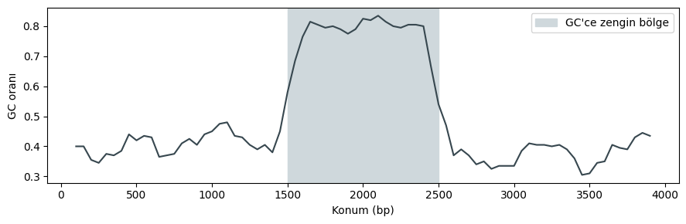
Kayan pencere GC profili (notebook bölüm 6)
Kenar bölgelerin beklenen GC'si: 4/10 = 0.40
Orta bölgenin beklenen GC'si: 8/10 = 0.80
Geçişler pencere boyu (200 bp) kadar yumuşar
Gerçek uygulamalar: CpG adaları, yatay gen transferi adaları, izokorlar
4000 bp sentetik dizi; 1500–2500 arası GC'ce zengin (ağırlıklar A:C:G:T = 1:4:4:1), kenarlar 3:2:2:3; w = 200, s = 50 → 77 nokta
Biyoenformatiğe Giriş · Hafta 2: Seq nesnesi ve genetik kod
33
Notes:
Sentetik dizinin ağırlıklarından beklenen GC oranlarını öğrencilere hesaplatın: kenarlar (2+2)/10, orta (4+4)/10. Grafikte gözlenen değerlerin bu seviyeler etrafında dalgalandığını gösterin. Hafta 3'te gerçek bir GenBank kaydında aynı profili çizebilirler.

Slide 34
Sık yapılan hatalar
Hata | Ne olur? | Doğrusu
Ters çevirmeyi ters tamamlayıcı sanmak | ​s[::-1] biyolojik olarak anlamsız bir iplik verir | ​s.reverse_complement()
Kalıp ipliği doğrudan transcribe() etmek | Hata yok, ama mRNA yanlış | Önce ters tamamlayıcı, sonra transcribe()
Yanlış kod tablosu | Mitokondriyal genler erken dur kodonuyla kısalır | Mito. table=2, bakteri table=11
Artık bazları unutmak | ​translate() Partial codon uyarısı verir | Çerçeveyi 3'ün katına kırpın
​count ile count_overlap'ı karıştırmak | ​"AAAA".count("AA") = 2, örtüşmeli = 3 | Motif sayımında örtüşmeyi düşünün
Wallace'ı uzun primerde kullanmak | 20 nt'de Tm'yi ≈ 7 °C abartır | 14 nt'den uzunsa Tm_NN
Biyoenformatiğe Giriş · Hafta 2: Seq nesnesi ve genetik kod
34
Notes:
Bu hataların hepsi hata mesajı üretmeden yanlış sonuç verir (uyarı veren yalnızca artık bazlar). Öğrencilere hangisini daha önce yaptıklarını sorun. Bu slayt sınav öncesi tekrar için de iyi bir kontrol listesi.

Slide 35
Sınav tipi soru: ORF avı
Çözümlü örnek (yeni) — kâğıt kalemle 10 dakika
Soru ​5'-TTACATGGCTTGA-3' (13 nt) dizisinin altı çerçevesinde ATG ile başlayıp dur kodonuyla biten ORF'ları bulun ve çevirin.
Ters tamamlayıcı: TCAAGCCATGTAA
İleri çerçeveler: diziyi 0, 1, 2 baz kaydırıp üçer böl
Ters çerçeveler: ters tamamlayıcıyı 0, 1, 2 baz kaydırıp üçer böl
Her çerçevede ATG ara; ondan sonraki ilk dur kodonuna kadar oku
+2: ATG GCT TGA → MA*; −2: ATG TAA → M*
Çerçeve | Kodonlar | Çeviri | ORF
+1 | TTA CAT GGC TTG | LHGL | —
+2 | TAC ATG GCT TGA | YMA* | MA*
+3 | ACA TGG CTT | TWL | —
−1 | TCA AGC CAT GTA | SSHV | —
−2 | CAA GCC ATG TAA | QAM* | M*
−3 | AAG CCA TGT | KPC | —
Sonuç İki ORF: +2 çerçevesinde MA (9 nt, 0 tabanlı indeks 4–12) ve −2 çerçevesinde M (6 nt). Aynı ATG'yi iki iplikte de okuyoruz: CATG ↔ CATG palindromik.
Biyoenformatiğe Giriş · Hafta 2: Seq nesnesi ve genetik kod
35
Notes:
Bu soruyu önce öğrencilere 10 dakika çözdürün. En sık hata ters çerçeveleri ters tamamlayıcı yerine yalnızca ters çevrilmiş diziden okumak. Dikkatli öğrenciler CATG'nin kendi ters tamamlayıcısı olduğunu fark eder; bu yüzden her iki iplikte de ATG görünüyor (NlaIII kesim yeri).

Slide 36
Laboratuvar alıştırmaları
Notebook: hafta02_seq_nesnesi_merkezi_dogma.ipynb — çözümler notebook'un sonunda
​ATGAAACCCGGGTTTTAA dizisinin mRNA'sını, proteinini (MKPGF*) ve ters tamamlayıcısını (TTAAAACCCGGGTTTCAT) elle bulun, kodla kontrol edin
​ATGTGGTGA dizisini standart ve mitokondriyal kodla çevirin (MW* / MWW); farkı açıklayın
20 nt'lik GCGTACGTTAGCATGCATGC primeri için Wallace, GC ve NN Tm değerlerini karşılaştırın (62.0 / 52.5 / 55.1 °C)
Rastgele 999 bazlık dizide (random.seed(3)) altı çerçevedeki dur kodonlarını sayın; beklenen ≈ 333 × 3/64 ≈ 15.6 (notebook: 13, 12, 16, 15, 12, 19)
Ek: TGG (Trp) ve ATG (Met) kodonlarının 9 tek-baz değişiminden kaçı dur kodonu üretir?
Biyoenformatiğe Giriş · Hafta 2: Seq nesnesi ve genetik kod
36
Notes:
Ek sorunun cevabı: TGG için 2 (TAG, TGA), ATG için 0. Dur kodonu sayılarının 12 ile 19 arasında dağılması Poisson değişkenliğiyle uyumlu (σ ≈ 3.9). Çözümler notebook'un sonunda.

Slide 37
Özet ve sonraki hafta
Seq = değiştirilemez dizgi + biyolojik yöntemler; nokta değişikliği için MutableSeq
mRNA = kodlayan ipliğin T→U hâli; kalıptan başlanırsa önce ters tamamlayıcı
64 kodon → 20 aa + dur; translate() parametreleri: to_stop, table, cds
Altı okuma çerçevesi; rastgele DNA'da dur kodonları ~20 kodonda bir → uzun ORF = gen adayı
Sinonim oranı: 1./2./3. konum = 0.04 / 0.00 / 0.69
GC, Tm (Wallace ≤ 14 nt; uzunlarda Tm_NN), MW = Σ dNMP − (N−1)·su; kayan pencere profili
Sonraki hafta Dosya formatları: FASTA ve GenBank, SeqRecord / SeqFeature, SeqIO ile okuma-yazma, koordinatlar
Notes:
Kapanışta öğrencilere şunu sorun: Elimizde yalnızca dizi var; genin nerede başladığını, hangi iplikte olduğunu ve adını nereden öğreniriz? Cevap: açıklamalı (annotated) kayıtlardan, yani GenBank dosyalarından. Gelecek haftanın konusu bu.

